Slide 1
Уважаемые субъекты малого и среднего предпринимательства! Администрация городского поселения Игрим, в рамках оказания имущественной поддержки субъектам малого и среднего предпринимательства, организациям, образующим инфраструктуру поддержки субъектов малого и среднего предпринимательства, физическим лицам, не являющимся индивидуальными предпринимателями и применяющим специальный налоговый режим «Налог на профессиональный доход» (самозанятым гражданам) предлагает для передачи во временное владение и (или) в пользование на льготных условиях муниципальное имущество

Slide 2
Нежилое здание Приемно-обменного пункта (1 очередь) общей площадью 91,1 кв. м (кадастровый номер 86:05:0324010:174), (2 очередь) общей площадью 113,4 кв. м (кадастровый номер 86:05:0324066:958), (сооружение - Навес для холодильных установок ул. Советская, 40 А, КН 86:05:0000000:5636; сооружение - Теплый переход между зданиями заготовительного пункта ул. Советская,40 Б, КН 86:05:0000000:5637; сооружение – Выгреб ул. Советская, 40 В, КН 86:05:0000000:5638) назначение – нежилое, 1 этажный, по адресу: ул. Советская, д. 40, пгт. Игрим, Березовский район, Ханты-Мансийский автономный округ – Югра
Notes:
Недвижимое имущество

Slide 3
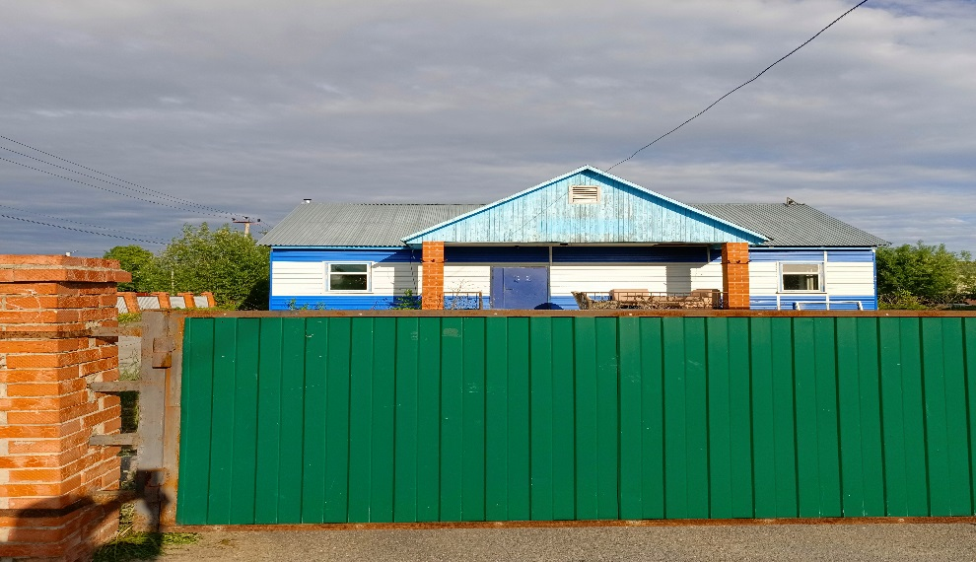
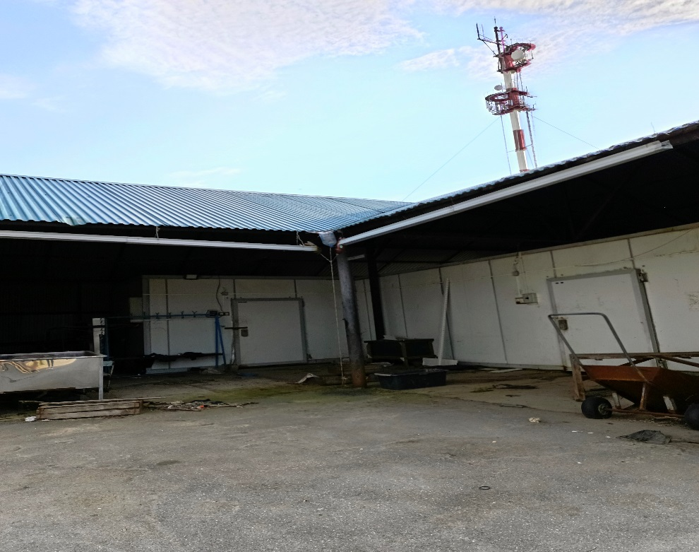
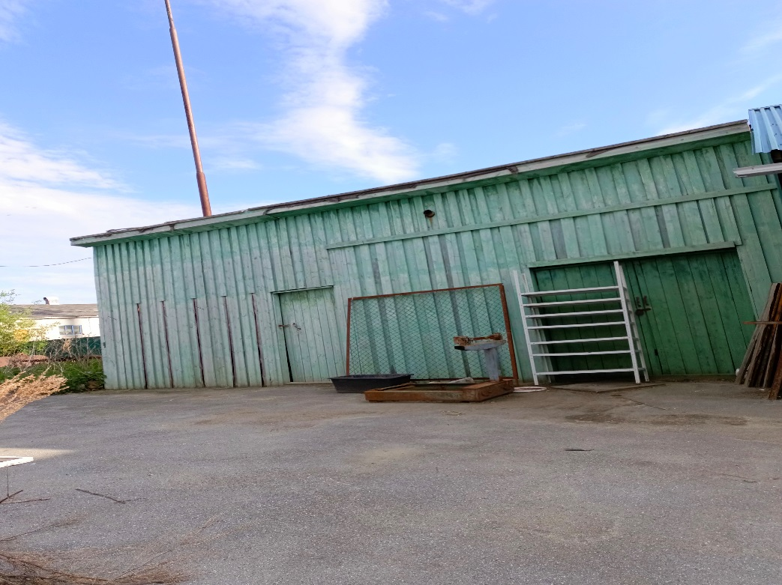

Slide 4
Транспортное средство: марка, модель: Автобус ритуальный 323433, категория: D, год изготовления 2004, цвет кузова: белый, мощность двигателя: 72,2 кВт, тип двигателя: бензиновый, разрешенная максимальная масса: 3100 кг, организация – изготовителя: ЗАО НПП «СЕМАР» (Россия) расположен по адресу: пгт. Игрим, Березовский район, Ханты-Мансийский автономный округ – Югра
Notes:
Движимое имущество

Slide 5
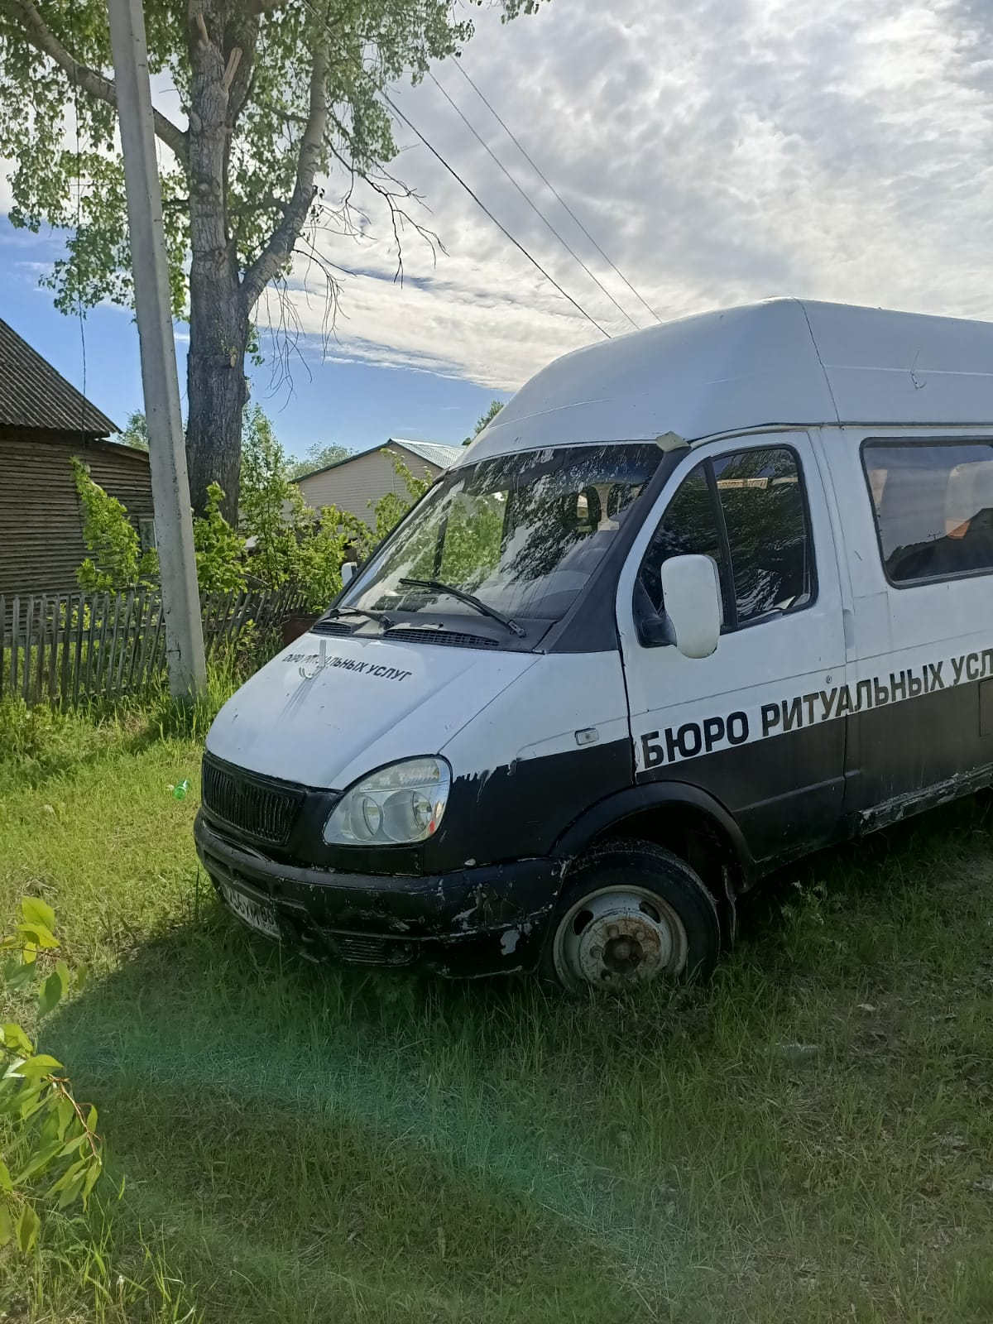
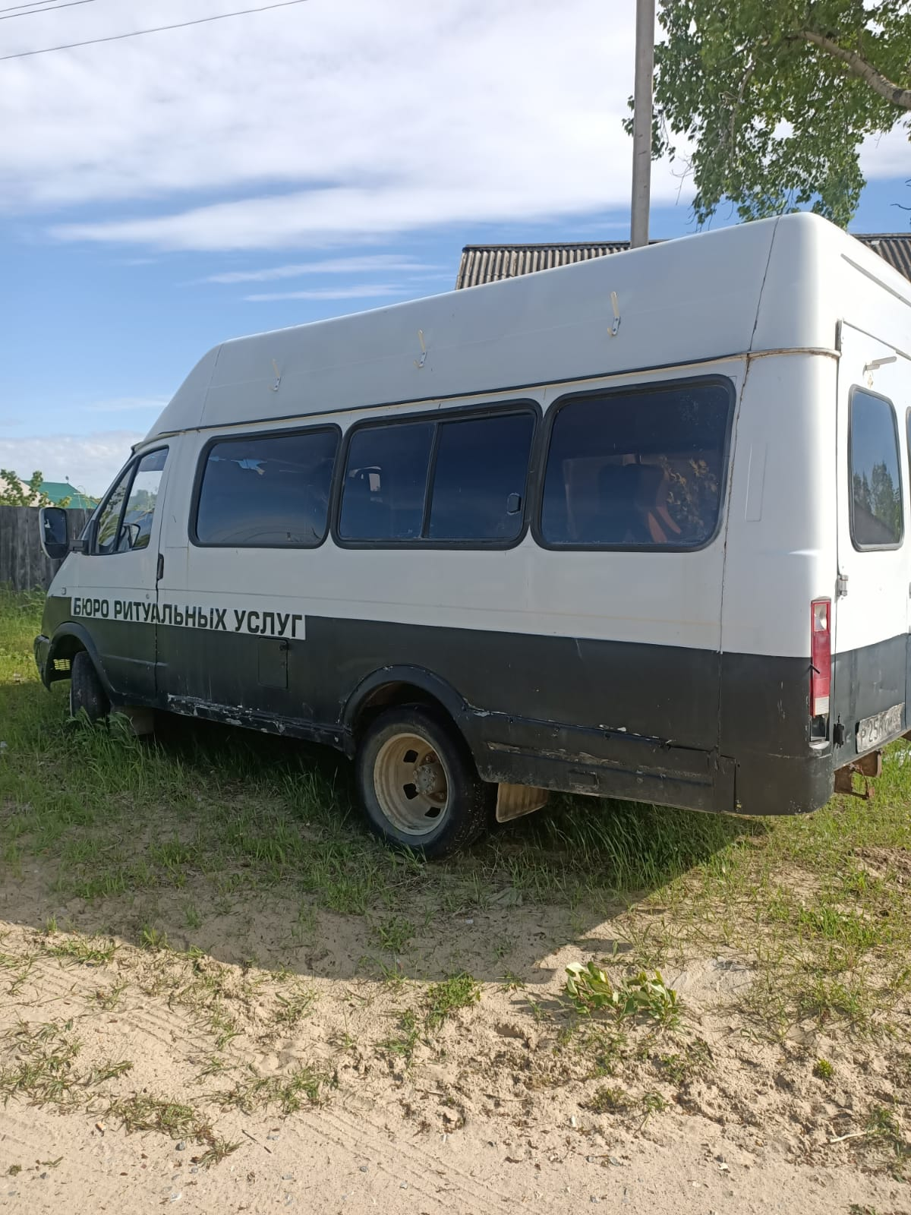
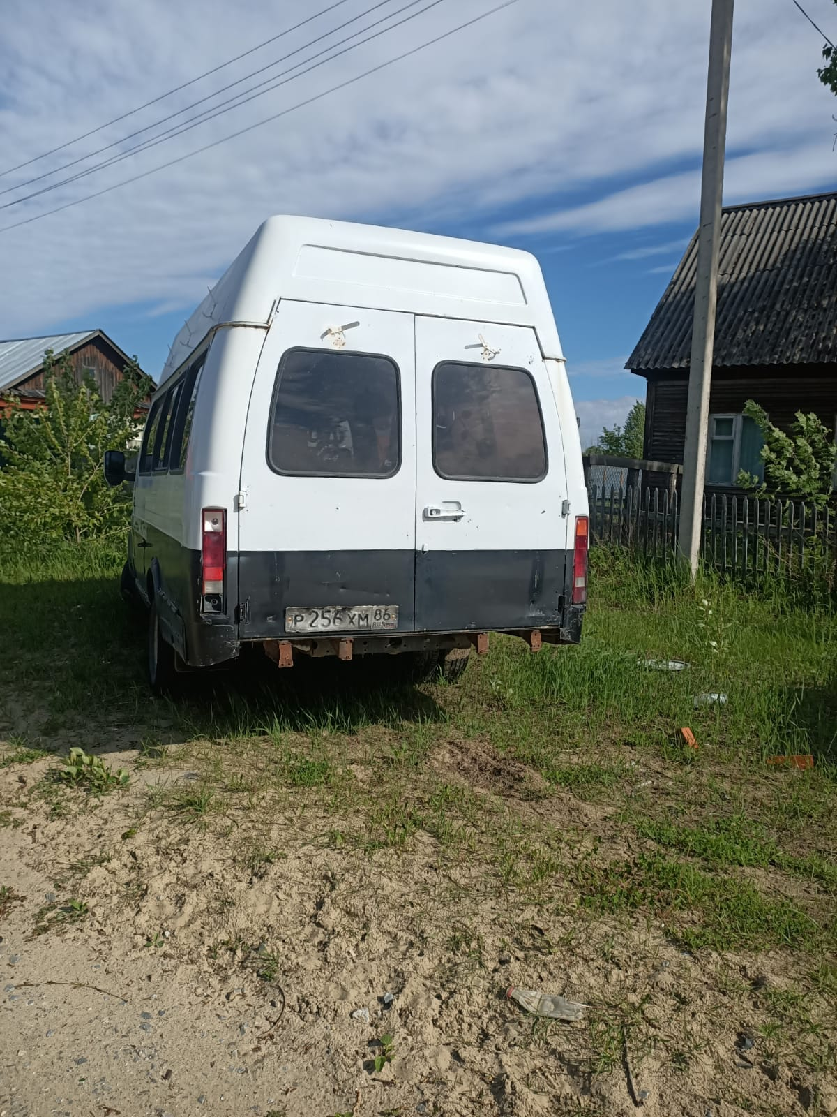

Slide 6
КОНТАКТНЫЕ ДАННЫЕ ОТВЕТСТВЕННЫХ ЛИЦ:
ФИО: Волегова Ольга Николаевна
Тел. 8(34674)3-22-00
E-mail: yuradmigr@bk.ru

